Slide 1
APP权限挖掘及分析工具
后永胜: 2018229035
刘 懿：2018229042
袁莎莎：20182290

Slide 2
目录
项目背景
可行性分析
需求分析
概要设计
详细设计
软件编码
软件测试
软件交付
软件维护

Slide 3
1. 项目背景
通常我们手机中的APP会向用户获取很多权限，这些权限有些涉及个人隐私。大多数App在安装、更新时，都会向用户申请获取相关手机权限，而摄像头、麦克风、通话、短信等涉及用户个人隐私的敏感权限尤为突出，甚至一些与此无关的App也要求获得此类权限。
如果因为开了某些不必要的权限，我们的个人数据可能每时每刻都面临着窃取的风险。用户在安装APP时，如何选择开取软件相关权限，使得我们既能正常的使用APP提供的功能，又能降低个人数据泄露的风险，成为了亟须解决的问题。本项目旨在通过分析大量用户对权限的设定行为，为用户提供权限设定方案。

Slide 4
2. 可行性分析
技术可行性
1. 反编译：
我们使用Google提供的APK编译工具——ApkTool对APP的APK文件进行反编译，得到结果；
2. 权限获取：
我们使用Python3和批处理文件编写代码，对反编译输出结果中的代码文件进行分析，可以得到该APP在用户安装时所需要获取的权限信息。

Slide 5
2. 可行性分析
时间可行性
时间略显紧张。

Slide 6
2. 可行性分析
经济可行性
就目前我们组内实现的比较简单版本的“软件”而言，不具备经济效益。但是，如果真的能通过收集大量用户的权限设置行为，进而为用户推荐合理的权限设置方案，具备一定的应用场景和市场价值。

Slide 7
3. 需求分析
运行环境
操作系统： Windows 10
数据库系统：Neo4j
开发语言： python
开发工具包：Apktool
Java环境： JDK1.8

Slide 8
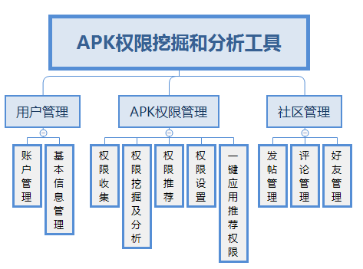
3. 需求分析
功能需求 —— 功能模块

Slide 9
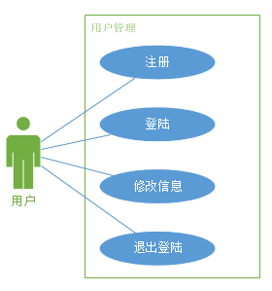
3. 需求分析
用户管理用例图

Slide 10
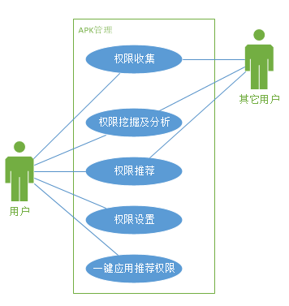
3. 需求分析
APK管理用例图

Slide 11
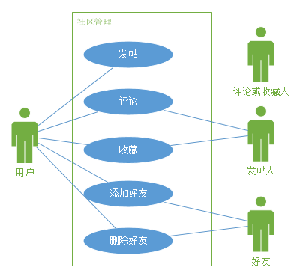
3. 需求分析
社区管理用例图

Slide 12
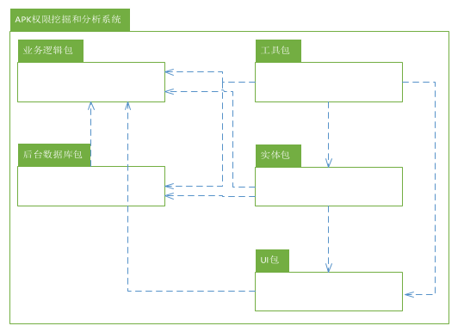
4. 概要设计
系统包关系图

Slide 13
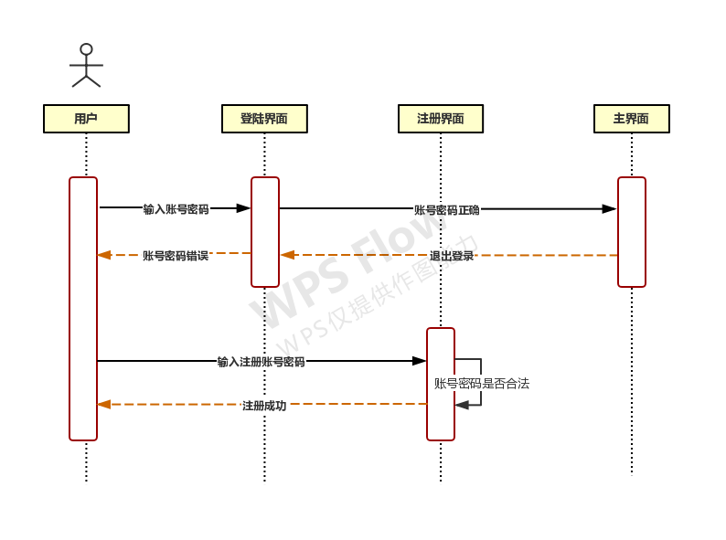
4. 概要设计
用户登陆时序图

Slide 14
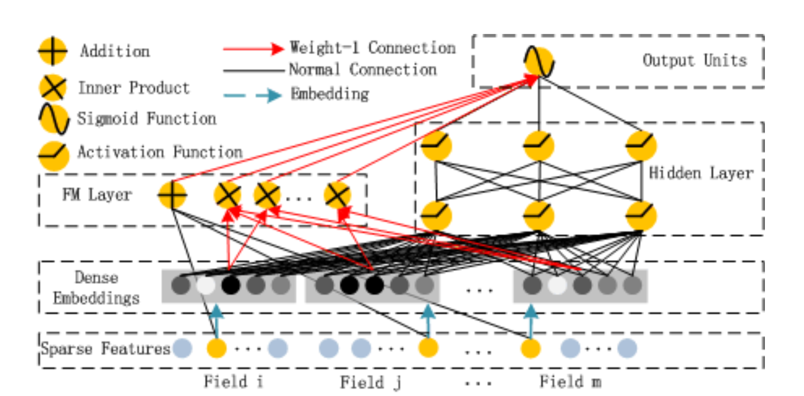
4. 概要设计
推荐系统设计
我们采用了出自华为
诺亚方舟实验室2017年
发表的论文《DeepFM: A Factorization-Machine based Neural Network for
CTR Prediction 》中的推荐系统模型——DeepFM。
我们将权限推荐看作多标签分类问题，并将输出层更改为多个以Sigmoid
Function为激活函数的节点。
模型的输入为APP所需的权限，输出为推荐用户授予的权限。

Slide 15
4. 概要设计
数据库设计
数据库系统采用图数据库 neo4j
(apk) –[:require]-> (permission)
(user) –[:use]-> (apk) –[:allow]-> (permission)
(user1) –[:friend]- (user2)

Slide 16
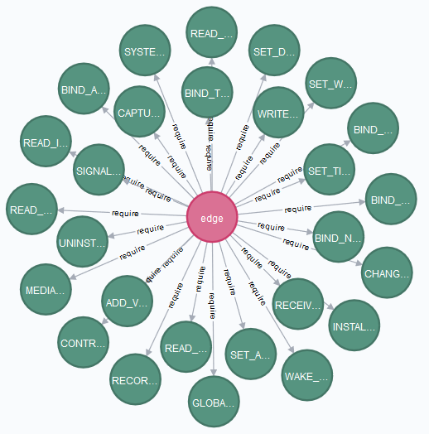
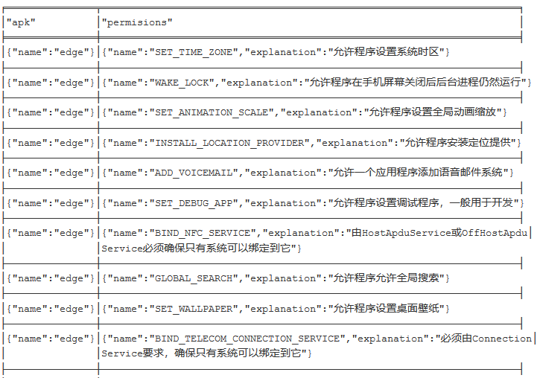
4. 概要设计
(apk) –[:require]-> (permission)

Slide 17
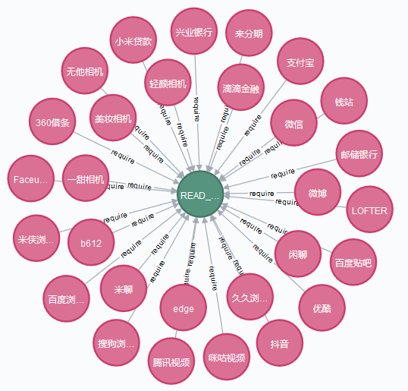
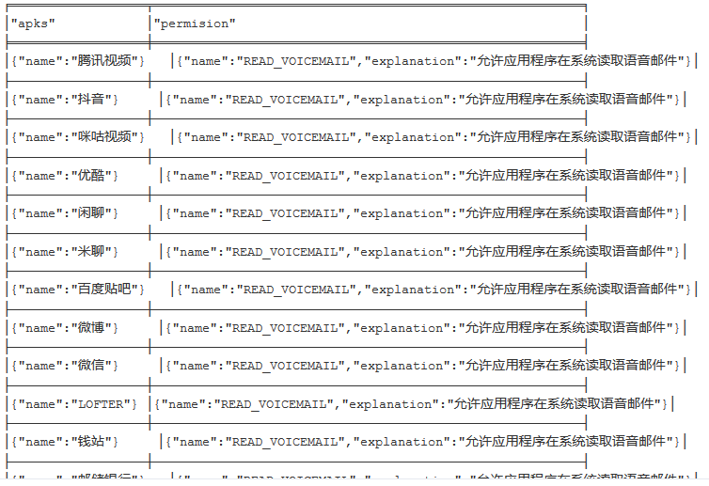
4. 概要设计
(apk) –[:require]-> (permission)

Slide 18
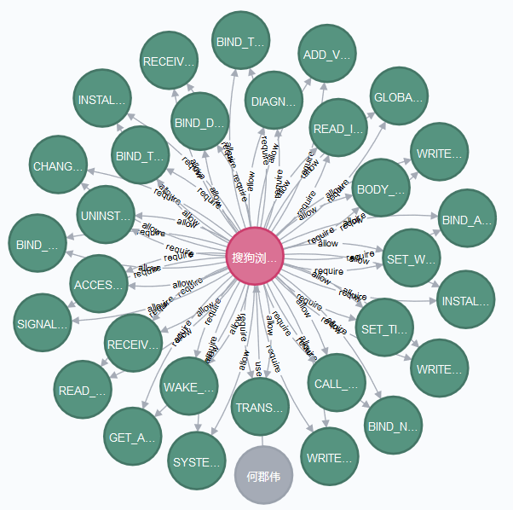
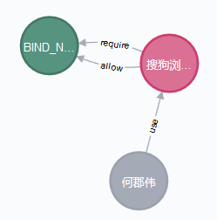
4. 概要设计
(user) –[:use]-> (apk) –[:allow]-> (permission)

Slide 19
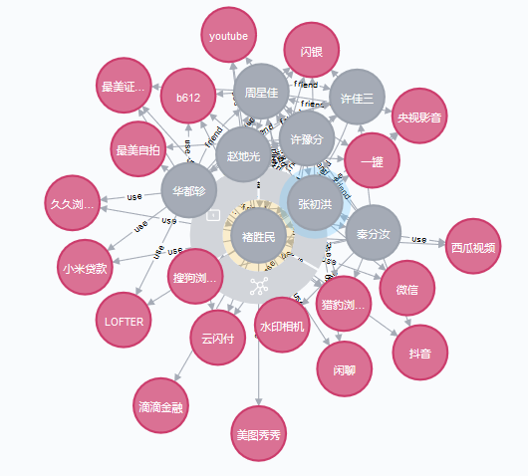
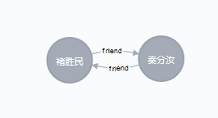
4. 概要设计
(user1) –[:friend]- (user2)

